Slide 1
08
CHAPTER
X 윈도우 응용 프로그램 고급

Slide 2
01 우분투 소프트웨어 센터
02 KDE 데스크톱 설치와 사용
03 리눅스에 윈도우 설치

Slide 3
학습목표
우분투 소프트웨어 센터를 이용하여 응용 프로그램을 설치한다.
KDE 데스크톱 환경을 Server 가상머신에 설치한다.
VirtualBox를 활용하여 우분투 안에 윈도우를 설치한다.

Slide 4
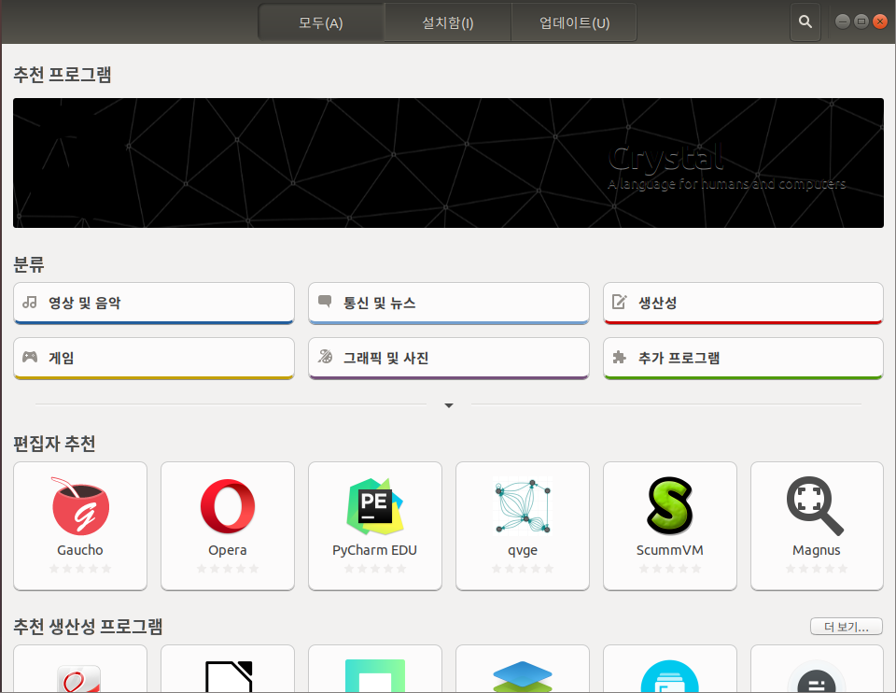
1-1 우분투 소프트웨어 센터
우분투는 ‘우분투 소프트웨어 센터’라는 응용 프로그램 스토어를 제공
수천 개 이상의 무료 및 상용 소프트웨어를 판매
[현재 활동]-[우분투 소프트웨어]를 선택, 필요한 소프트웨어를 검색하여 설치하면 끝

Slide 5
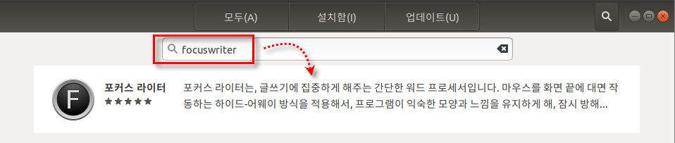
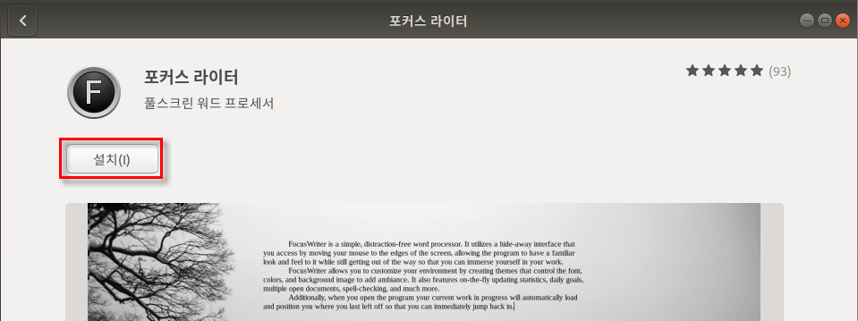
1-2 우분투의 다양한 소프트웨어
소프트웨어를 검색하여 설치하려면 오른쪽 위의 검색 아이콘 클릭,
소프트웨어를 찾고 상세 화면에서 <설치> 클릭
우분투 소프트웨어 센터에서 검색되는 패키지는 터미널에서 apt-get 명령으로 설치 가능

Slide 6
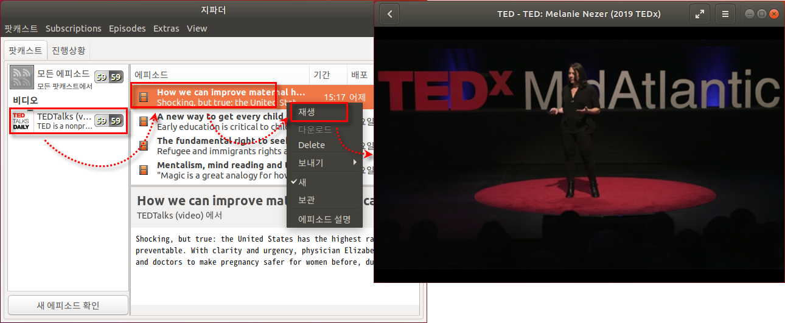
1-2 우분투의 다양한 소프트웨어
포커스라이터
글쓰기 목적의 간단한 워드프로세서
우분투 소프트웨어 센터에서 ‘focuswriter’ 검색
→ 설치 후 [프로그램 표시]-[모두]-[포커스라이터] 실행
지파더
팟캐스트를 검색, 관리할 수 있는 프로그램
우분투 소프트웨어 센터에서 ‘gpodder’를 검색하여 설치

Slide 7
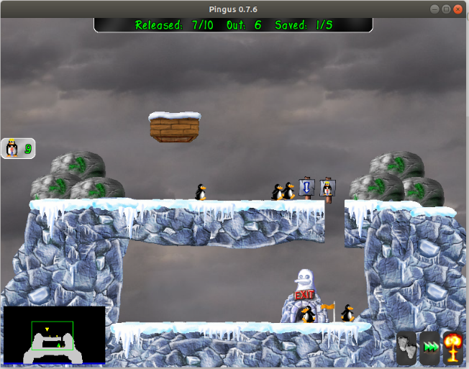
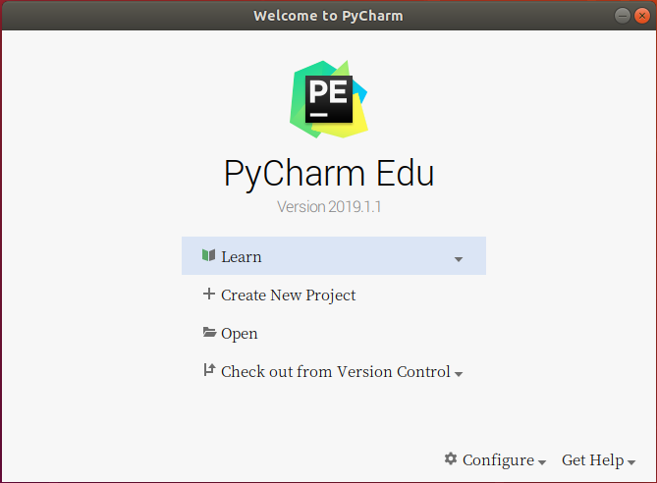
1-2 우분투의 다양한 소프트웨어
핑구스
핑구스(Pingus)는 유명한 레밍스 게임의 오픈 소스 버전
우분투 소프트웨어 센터에서 ‘pingus’를 검색하여 설치
파이참 EDU
파이썬 프로그래밍을 위한 통합 IDE 소프트웨어
우분투 소프트웨어 센터에서 ‘pycharm’을 검색하여 설치

Slide 8
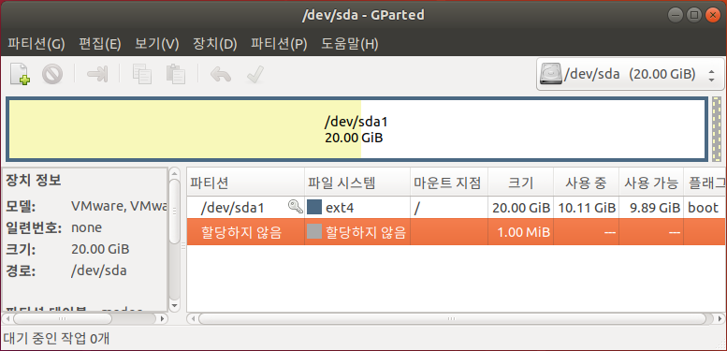
1-2 우분투의 다양한 소프트웨어
지파티드
하드디스크의 파티션을 그래픽 화면으로 처리하는 기능 제공
시각적 효과 때문에 명령 모드보다 더욱 효율적인 파티셔닝이 가능
데이터의 손실 없이 파티션의 크기를 늘리거나 줄이는 강력한 기능 포함
우분투 소프트웨어 센터에서 ‘gparted’를 검색하여 설치

Slide 9
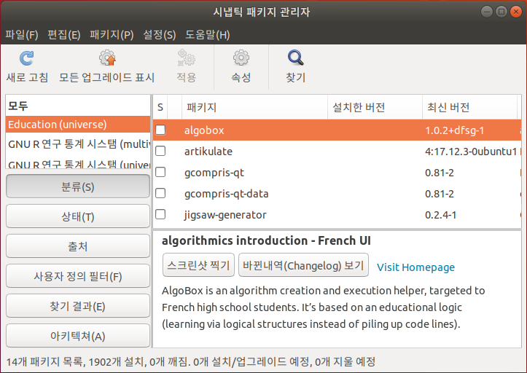
1-2 우분투의 다양한 소프트웨어
시냅틱 패키지 관리자
그래픽 환경에서의 패키지 관리 도구
GUI 모드에서 편리하게 패키지 설치, 삭제, 업그레이드 등을 수행
우분투 소프트웨어 센터에서 ‘synaptic’을 검색하여 설치

Slide 10
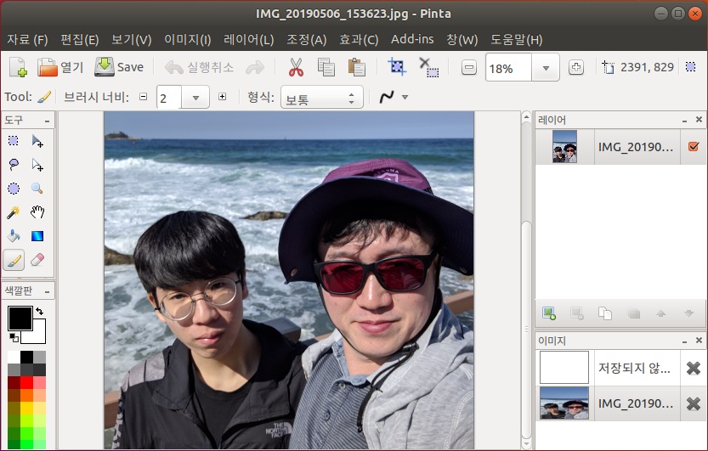
1-2 우분투의 다양한 소프트웨어
핀타
이미지 편집 도구
GIMP보다 간단하고, 윈도우 환경에 익숙한 사용자에게 편리한 인터페이스 제공
우분투 소프트웨어 센터에서 ‘pinta’를 검색하여 설치

Slide 11
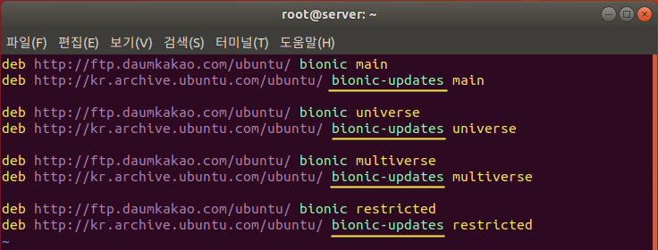
[실습 8-1] KDE 데스크톱 설치하기
교재 279~281p 참고
1. Server 초기화하기
1-1 VMware 종료
C:\Linux\Server 폴더 삭제
C:\Linux(백업)\Server 폴더를 C:\Linux\ 폴더에 통째로 복사
1-2 부팅하면 root 사용자로 자동 접속됨
2. kubuntu-desktop 패키지 설치하기
2-1 vi 에디터나 gedit로 /etc/apt/sources.list 파일 열기
각각의 두 번째 행을 ‘bionic-updates’로 수정한 후 저장

Slide 12
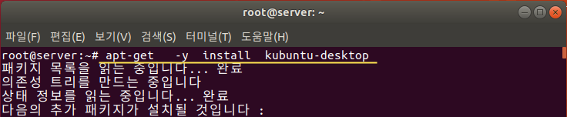
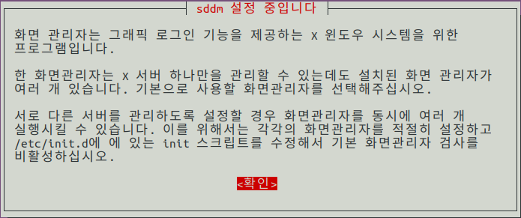
[실습 8-1] KDE 데스크톱 설치하기
교재 279~281p 참고
2-2 apt-get update 명령으로 변경 내용 적용
2-3 apt-get -y install kubuntu-desktop 명령으로 KDE Plasma 설치
2-4 패키지 설정 창이 나타나면 <확인> 클릭

Slide 13
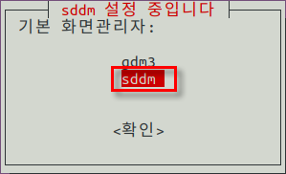
[실습 8-1] KDE 데스크톱 설치하기
교재 279~281p 참고
2-5 ↓를 눌러 기본 화면 관리자로 ‘sddm’ 선택, <확인> 클릭
2-6 한동안 설치가 진행됨(설치할 것이 많아 다운로드하고 설치하는 데 시간이 오래 걸림)
2-7 설치가 완료되면 reboot 명령으로 재부팅

Slide 14
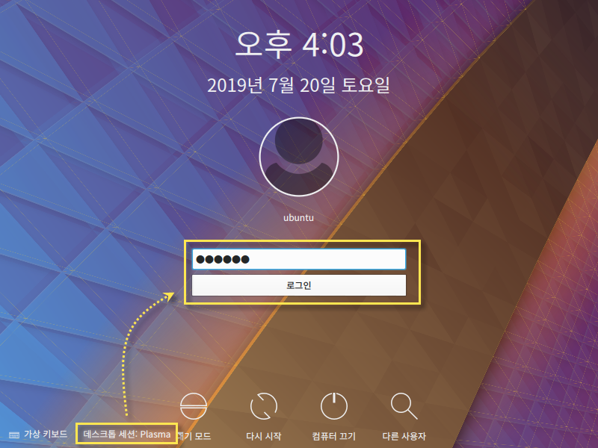
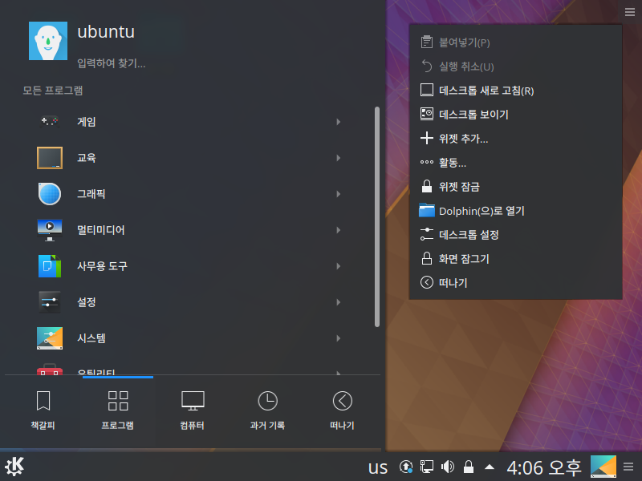
[실습 8-1] KDE 데스크톱 설치하기
교재 279~281p 참고
3. KDE 데스크톱 사용하기
3-1 왼쪽 아래의 ‘데스크톱 세션’으로 ‘Plasma’ 선택
ubuntu의 암호인 ‘ubuntu’를 입력, <로그인> 클릭
3-2 시작 아이콘 클릭, 여러 프로그램 조회

Slide 15
3-1 리눅스에 윈도우 설치
가상머신 안에 가상머신 생성
리눅스 환경에서도 가상머신 소프트웨어를 통해 윈도우 사용 가능
가상머신 소프트웨어는 VMware for Linux, Oracle VirtualBox for Linux, KVM/Qemu, Xen 등

Slide 16
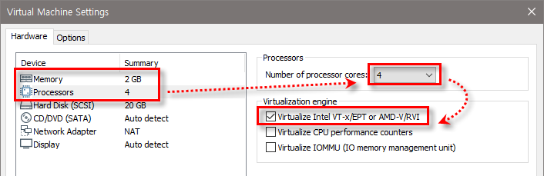
[실습 8-2] 우분투 안에 윈도우 설치하기
교재 282~290p 참고
1. Server 초기화하기
1-1 VMware 종료
C:\Linux\Server 폴더 삭제
C:\Linux(백업)\Server 폴더를 C:\Linux\ 폴더에 통째로 복사
1-2 부팅하지 말고 Server의 [Edit virtual machine settings] 클릭
1-3 [Virtual Machine Settings] 창에서 Memory 선택, 용량을 2GB(2048MB) 이상으로 변경
1-4 Processors를 선택, 프로세서를 2~4개로 늘리기
‘Virtualize Intel VT-x/EPT or AMD-V/RVI’에 체크 표시, <OK> 클릭
1-5 부팅하면 root 사용자로 자동 접속됨

Slide 17
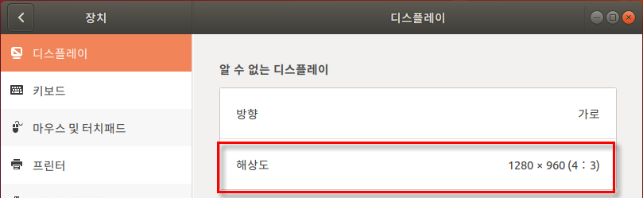
[실습 8-2] 우분투 안에 윈도우 설치하기
교재 282~290p 참고
1-6 오른쪽 위의 ▼ 아이콘에 이어 설정 아이콘 클릭
[전체 설정] 창이 열리면 [장치]-[디스 플레이] 선택, 해상도를 1280×960 이상으로 변경
1-7 vi 에디터나 gedit로 /etc/apt/sources.list 파일 열기
각각의 두 번째 행을 ‘bionic-updates’로 수정한 후 저장
1-8 apt-get update 명령으로 설정 내용 적용

Slide 18
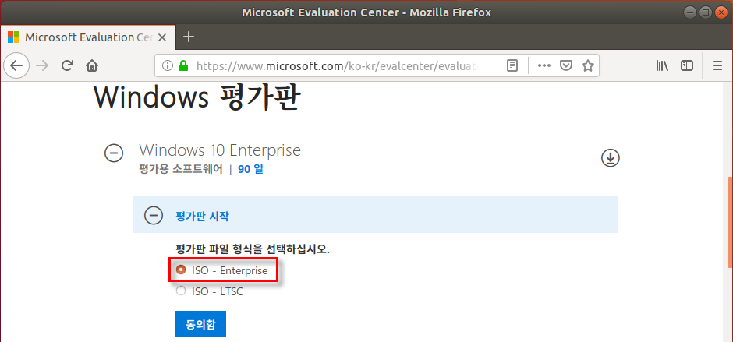
[실습 8-2] 우분투 안에 윈도우 설치하기
교재 282~290p 참고
2. 윈도우 평가판 설치 DVD ISO 파일 다운로드하기
2-1 파이어폭스 실행
https://www.microsoft.com/ko-kr/evalcenter/evaluatewindows-10-enterprise에 접속
32비트용 윈도우 10 엔터프라이즈 한글 평가판 다운로드
2-2 다운로드가 완료되면 터미널을 열고 ls -l /root/다운로드/ 명령 입력 후
다운로드한 파일 확인

Slide 19
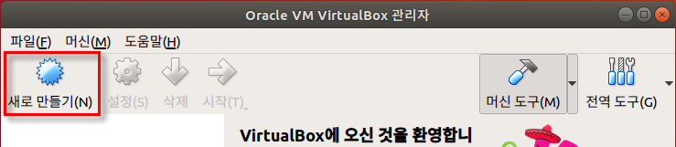
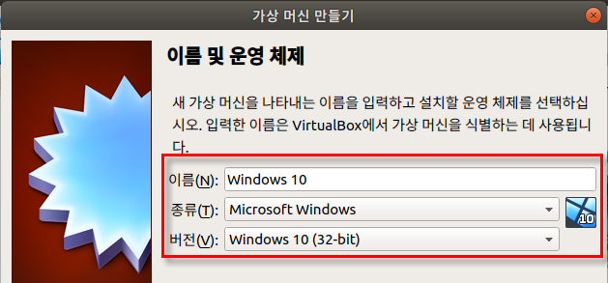
[실습 8-2] 우분투 안에 윈도우 설치하기
교재 282~290p 참고
3. 가상머신 생성하기
3-1 apt-get -y install virtualbox 명령으로 버추얼박스 설치
설치가 완료되면 [프로그램 표시]-[모두]-[VirtualBox] 선택 또는 virtualbox 명령 입력
[Oracle VM VirtualBox 관리자]가 실행되면 <새로 만들기> 클릭
3-2 이름에 ‘Windows 10’ 입력, 버전은 ‘Windows 10 (32-bit)’ 선택, <다음> 클릭

Slide 20
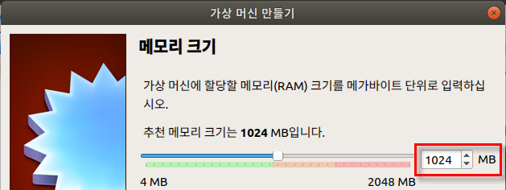
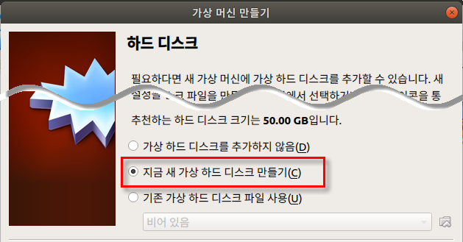
[실습 8-2] 우분투 안에 윈도우 설치하기
교재 282~290p 참고
3-3 [메모리 크기] 창 기본 값이 1024MB인 상태로 <다음> 클릭
3-4 [하드 디스크] 창에서는 ‘지금 새 가상 하드 디스크 만들기’가 선택된 상태로 <만들기> 클릭

Slide 21
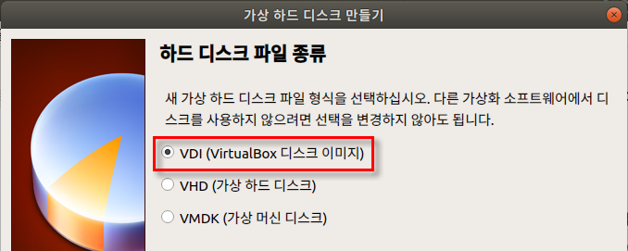
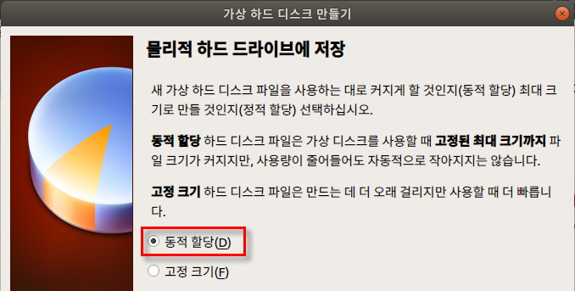
[실습 8-2] 우분투 안에 윈도우 설치하기
교재 282~290p 참고
3-5 ‘VDI (VirtualBox 디스크 이미지)’가 선택된 상태로 <다음> 클릭
3-6 ‘동적 할당’이 선택된 상태로 <다음> 클릭

Slide 22
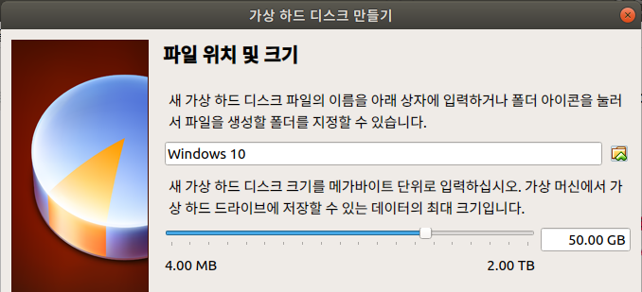
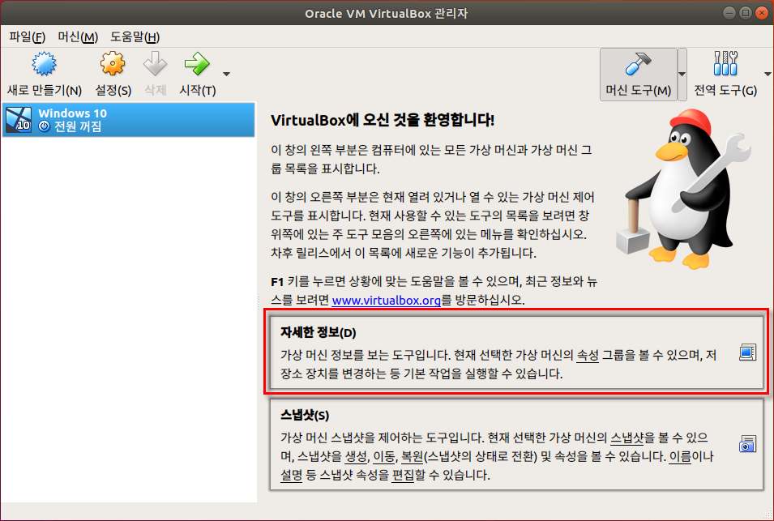
[실습 8-2] 우분투 안에 윈도우 설치하기
교재 282~290p 참고
3-7 기본 값을 그대로 두고 <만들기> 클릭
3-8 가상머신이 완성되었으나 전원이 꺼져 있으므로, [자세한 정보]를 클릭하여 장치 확인

Slide 23
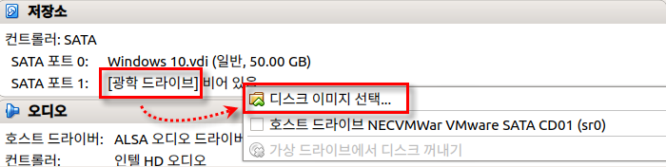
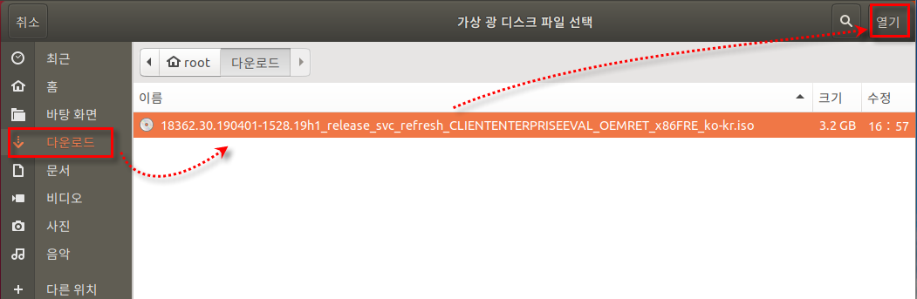
[실습 8-2] 우분투 안에 윈도우 설치하기
교재 282~290p 참고
4. 가상머신에 윈도우 10 설치하기
4-1 저장소 부분에서 ‘[광학 드라이브] 비어 있음’ 클릭, ‘디스크 이미지 선택’ 클릭
4-2 [다운로드]를 클릭, 윈도우 10 평가판 ISO 파일을 선택, <열기> 클릭

Slide 24
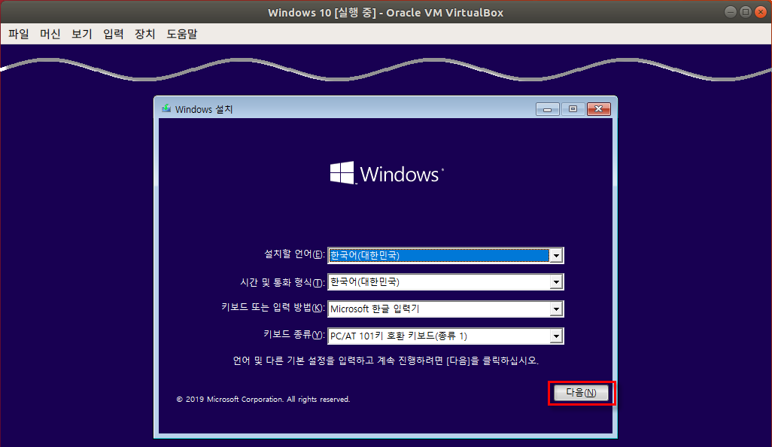
[실습 8-2] 우분투 안에 윈도우 설치하기
교재 282~290p 참고
4-3 시작 아이콘 클릭하여 부팅 → 별도의 창에서 윈도우 10 설치 진행됨
<다음> 클릭, 상단에 메시지 창이 나타나면 오른쪽 위의 X 클릭하여 닫기

Slide 25
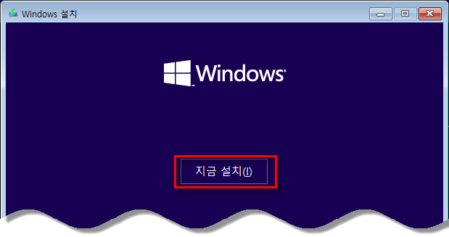
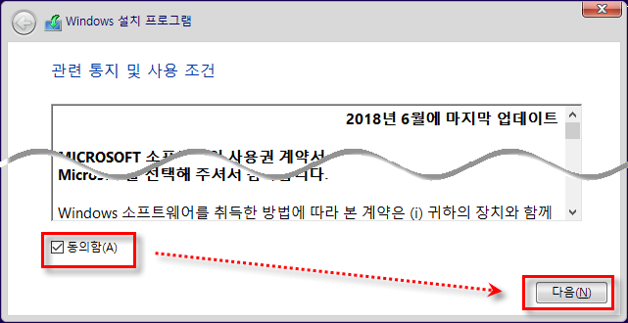
[실습 8-2] 우분투 안에 윈도우 설치하기
교재 282~290p 참고
4-4 <지금 설치>를 클릭하면 설치가 진행됨
4-5 사용권 관련 창이 나타나면 ‘동의함’에 체크 표시, <다음> 클릭

Slide 26
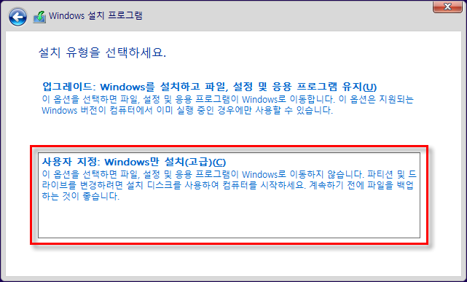
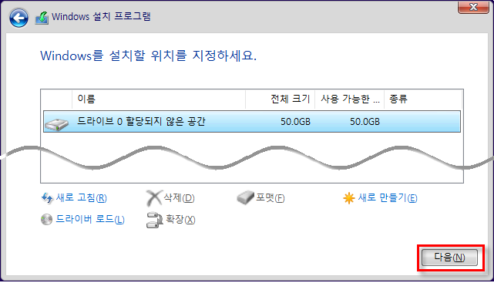
[실습 8-2] 우분투 안에 윈도우 설치하기
교재 282~290p 참고
4-6 [사용자 지정: Windows만 설치(고급)] 클릭
4-7 설치할 위치는 기본 값을 그대로 두고 <다음> 클릭

Slide 27
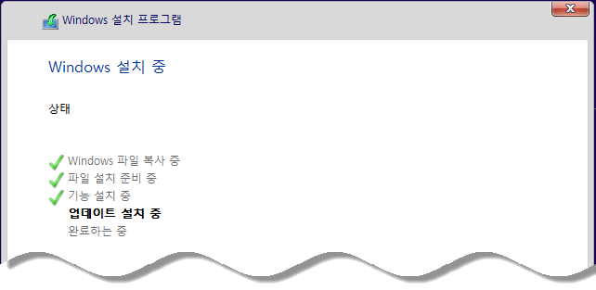
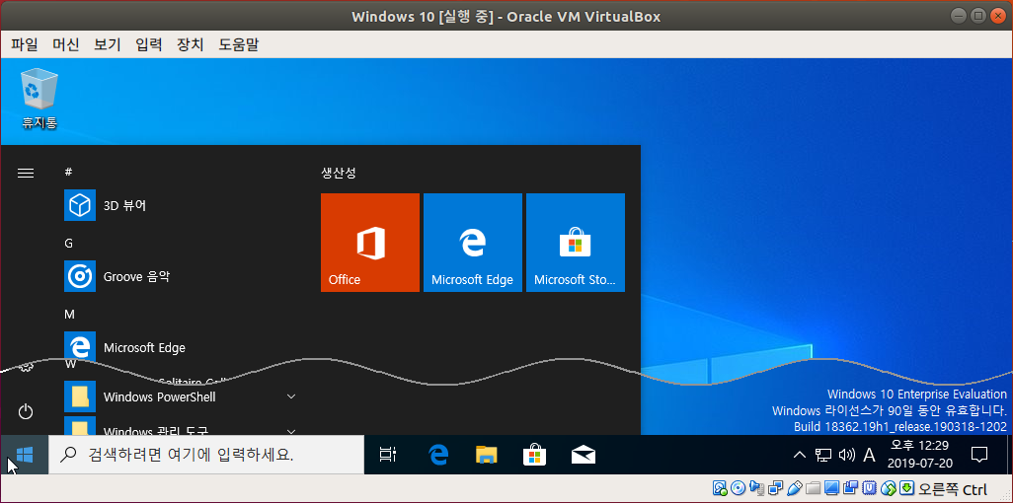
[실습 8-2] 우분투 안에 윈도우 설치하기
교재 282~290p 참고
4-8 한동안 자동으로 설치가 진행됨
4-9 이제부터 리눅스에서도 윈도우 10 응용 프로그램을 사용 가능

